Slide 1

Entwurfspräsentation
von Hannes Kuchelmeister
Studienplan als Generierung von Workflows mit Compliance-Anforderungen:
Planerstellung und Visualisierung
Nada Chatti, Daniel Jungkind, Hannes Kuchelmeister, Ulrike Rheinheimer, Paul Samuel M. Teuber, Tim Niklas Uhl

Slide 2




Architektur
Architektur
Browser
http://
router
view
Storage
REST
Plugin-Manager
Verifizierung
Generierung
Filter
Model
Model
Notes:
Client (MVC-Architektur)
Router (Controller)
URL -> Weiterleiten Komponenten im View
View (GUI)
Anzeigen Daten des Models
Verändern URL
Nichtmodeldaten mit Storage speichern
Model
Vereinfacht Servermodel
Lädt fehlend Storage
Storage (Storage)
Speichern via
Cookies
REST auf Server
Kommunikation mit JSON
Server
REST
Rückgabe Daten
Ändern -> Delegation
Plugin-Manager:
Lädt und Delegiert -> Verifizierung/Generierung
Filter
Übergeben Information an REST
Filtern Module nach Kriterien -> wie Comparator
Model
Speichern/Laden von Daten in Datenbank

Slide 3
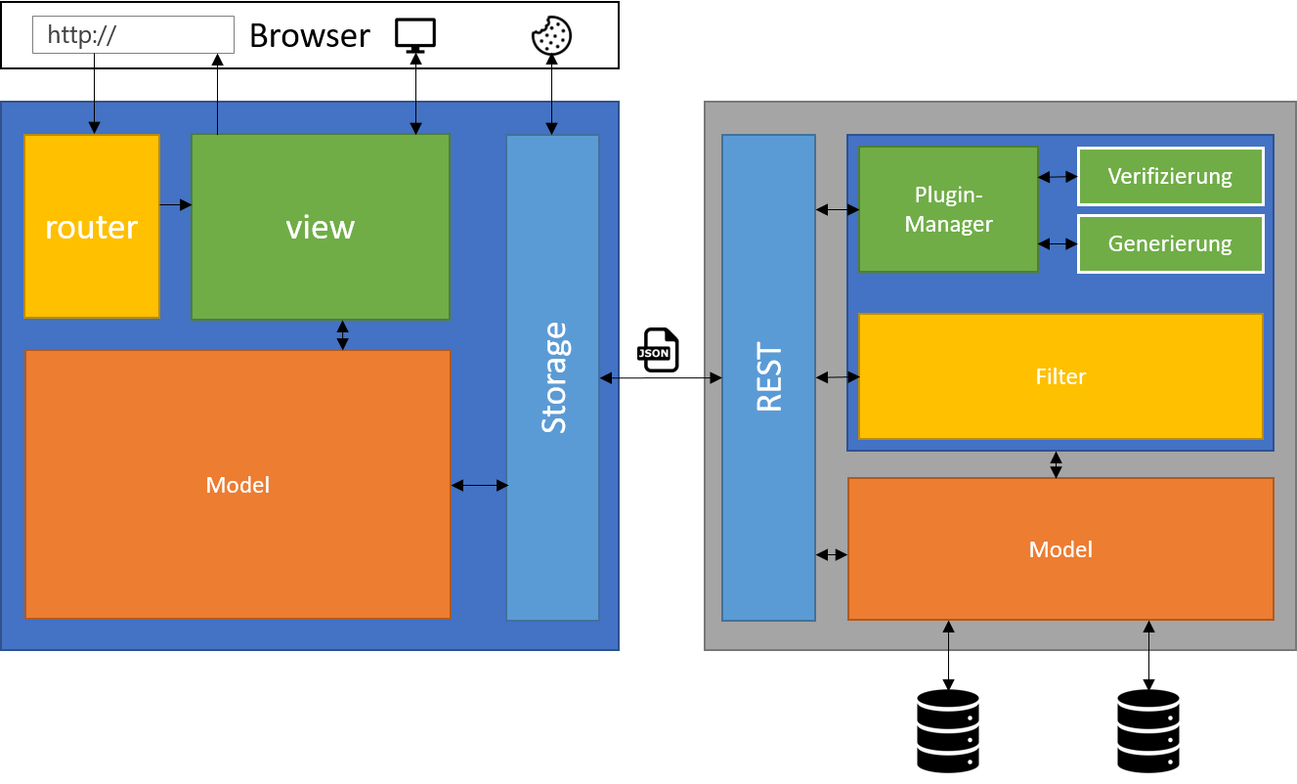
Architektur
Notes:
Zeigen -> Wo Komponenten in Diagramm

Slide 4
Architektur
components
subview
standard
filter
uielement
objectivefunction
standard
uipanel
plans
modules
user
system
moduledata
userdata
constraint
authorization
dao
dao
Notes:
Pakete durchgehen was enthalten.
Client
View
Components (Teile der UI)
Filter (Abbildung Filterarchitektur)
uielement ()
uipanel (Ansammlung v. UI-Elementen)
Subview (Teilansichten, Seitenleiste, Studienplan, etc.)
Model
plans (Plandaten)
modules (Moduldaten)
user (Nutzerdaten)
system (Systemdaten)
Server
Verification
standard (Standard Verifizierung -> plugin)
Generation
objectivefunction (Zielfunktion -> internes Paket)
Standard (Standard Generierung -> plugin)
Model
moduledata (Zugreifen auf Modul-Daten[-bank])
constraint (Modeliert Abhängigkeiten: Modul <-> Modul)
dao (Zugreifen auf Modul-Datenbank)
Userdata (Zugreifen Nutzer-Daten[-bank])
authorization (Modelierung der Authentifizierungsdaten)
dao (Zugreifen auf User-Datenbank)

Slide 5
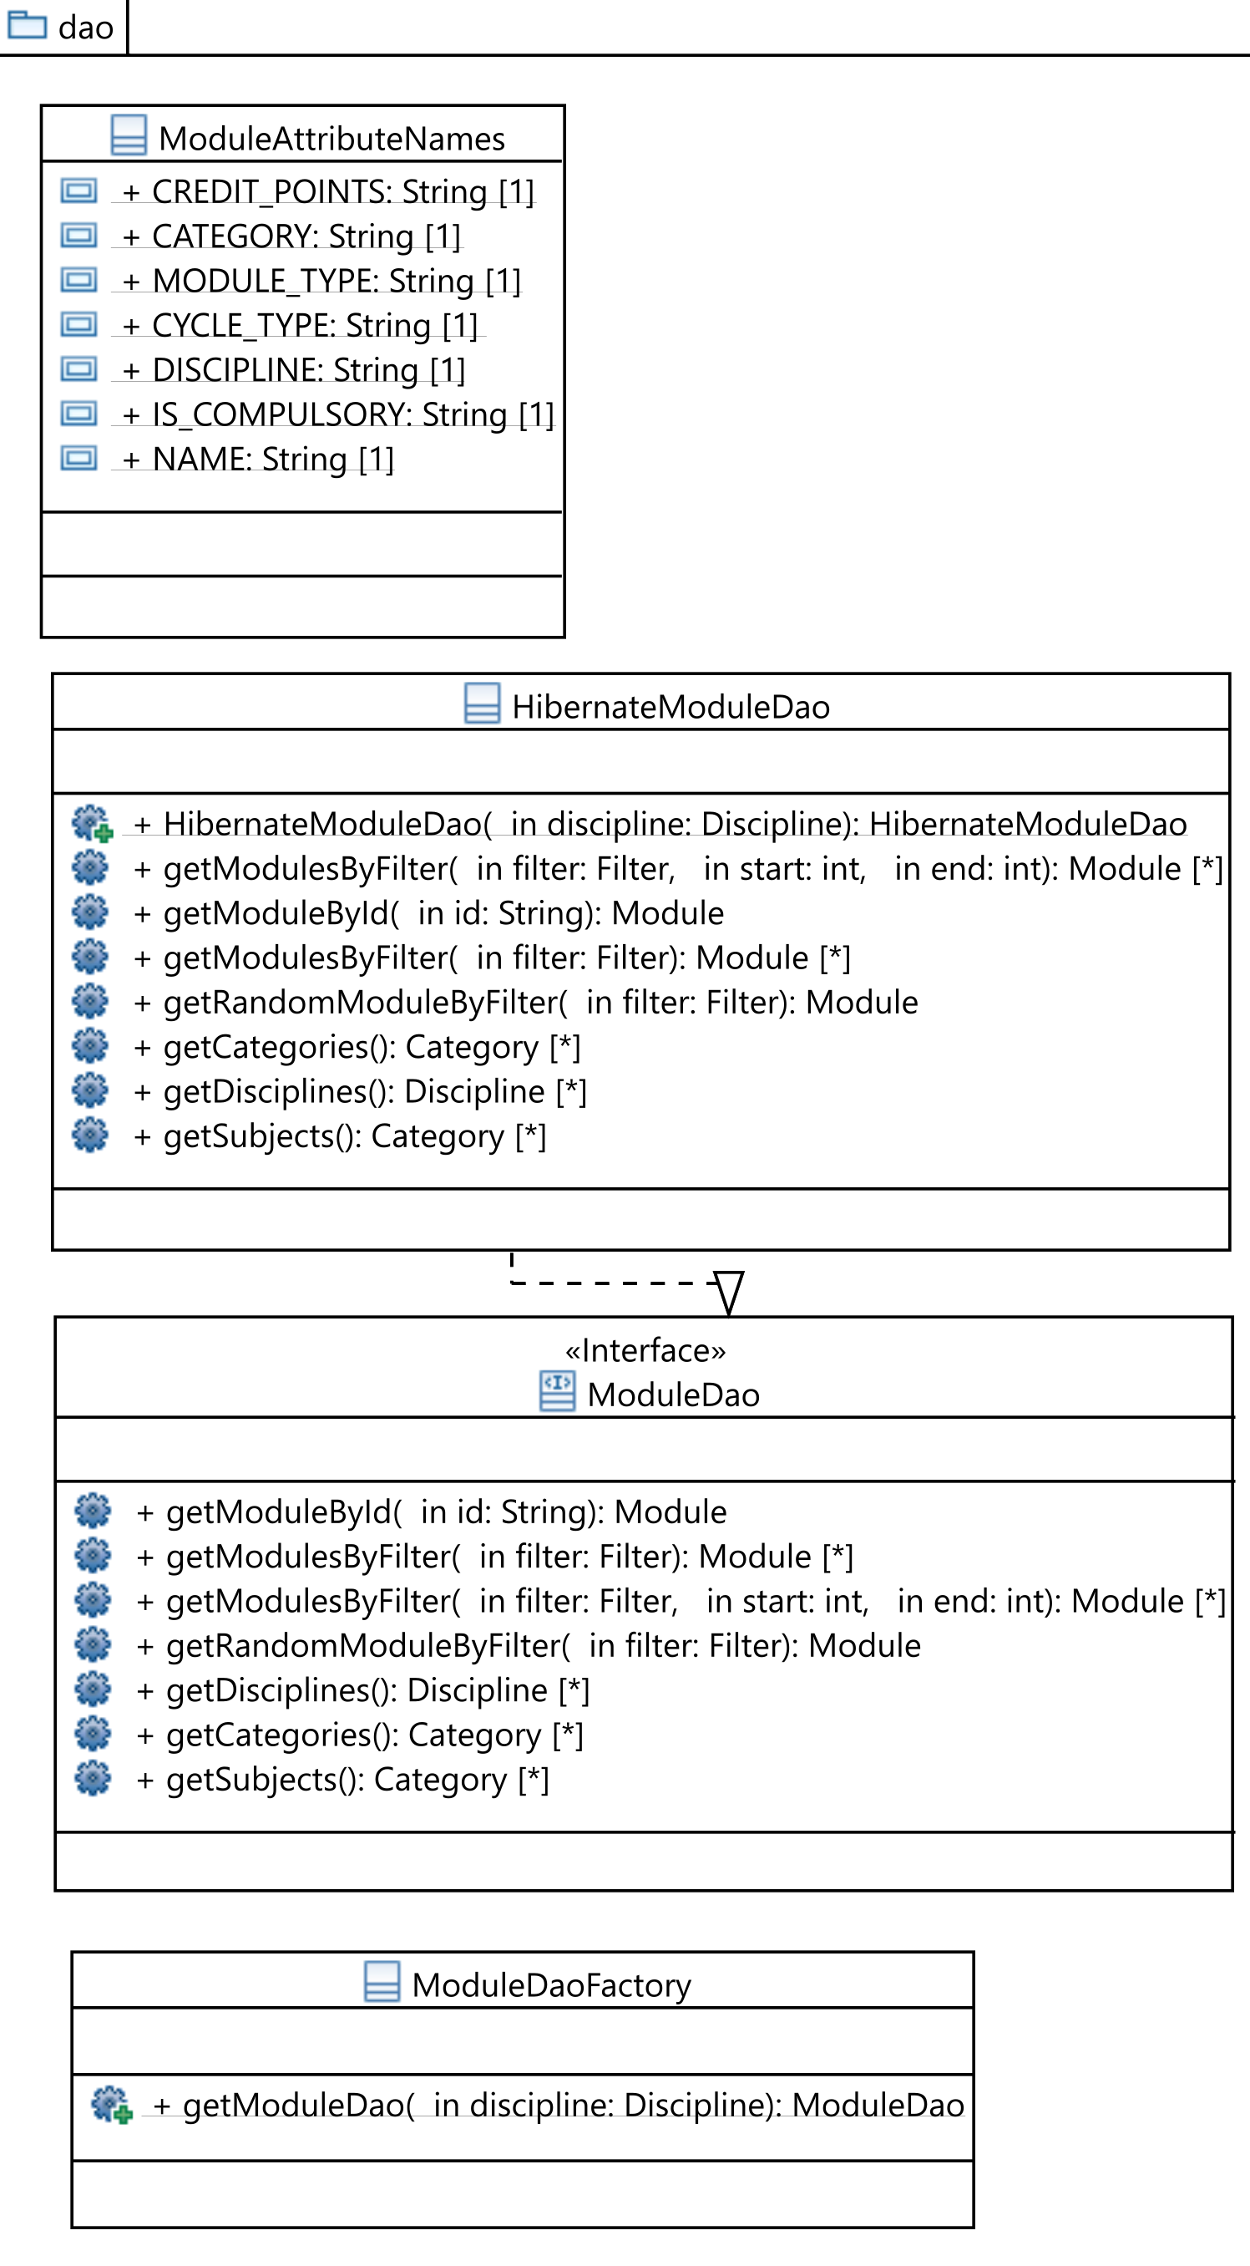
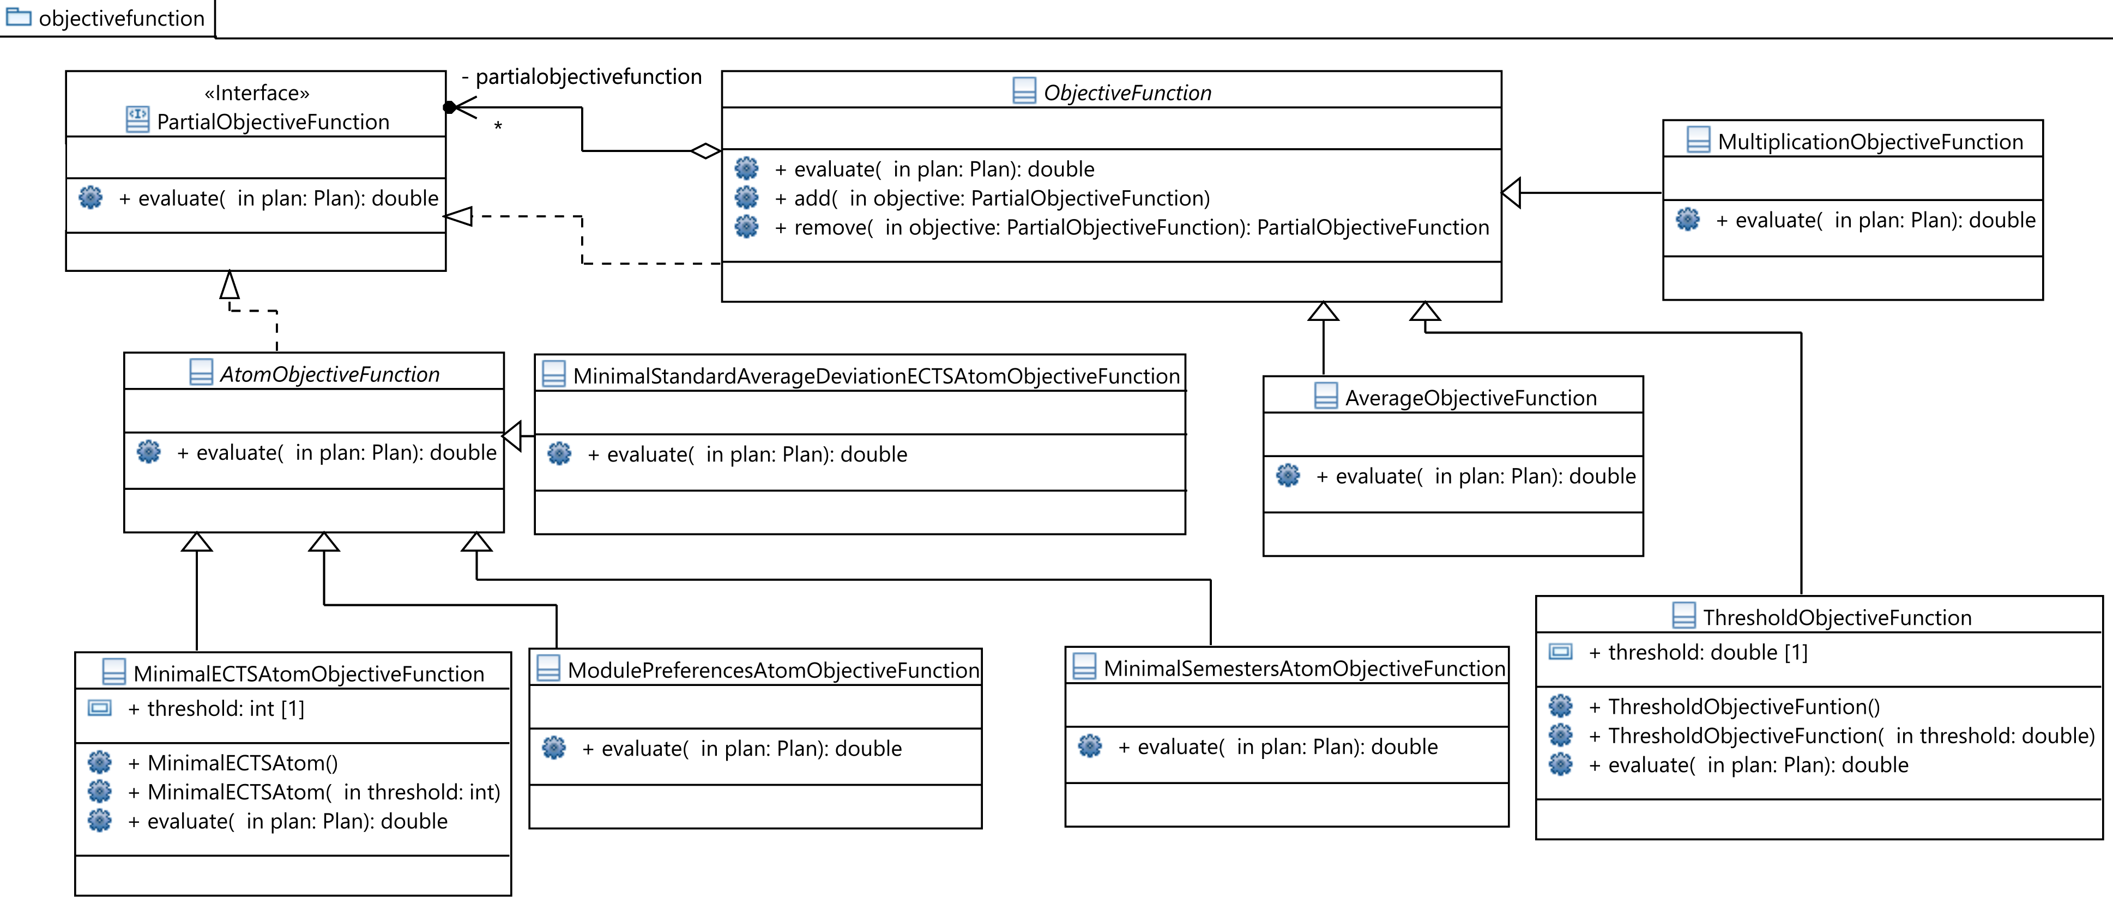
Entwurfsmuster
Entwurfsmuster
Fassade
Beobachter
Kompositum
Einzelstück
Fabrik
Zustandsautomat
Besucher
Strategie
Null-Objekt
Schablonenmethode
Notes:
Weiterleiten auf Beispiele

Slide 6
Entwurfsmuster
Entwurfsmuster
Kompositum
Fassade
Beobachter
Einzelstück
Fabrik
Zustandsautomat
Strategie
Null-Objekt
Schablonenmethode
Besucher
Notes:
server.model.moduledata.dao
Fabrik:
server.model.moduledata.dao.ModuleDaoFactory

Slide 7
Entwurfsmuster
Entwurfsmuster
Fassade
Beobachter
Einzelstück
Kompositum
Zustandsautomat
Strategie
Fabrik
Schablonenmethode
Null-Objekt
Besucher
Notes:
generation.objectivefunction

Slide 8











Externe Ressourcen
Externe Ressourcen
Notes:
Backbone: RESTful – JSON Unterstrützung
UNDERSCORE: Templates
jQuery + jQueryUI
MySQL Connector Datenbanktreiber
jOOQ: Abbildung OO auf SQL
Hibernate object-relational mapping
Jersey RESTFul Referenzimplementierung JAVA

Slide 9
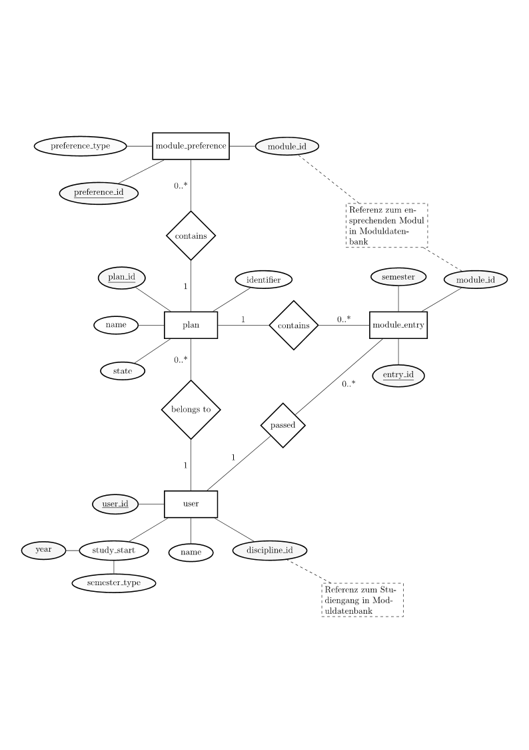
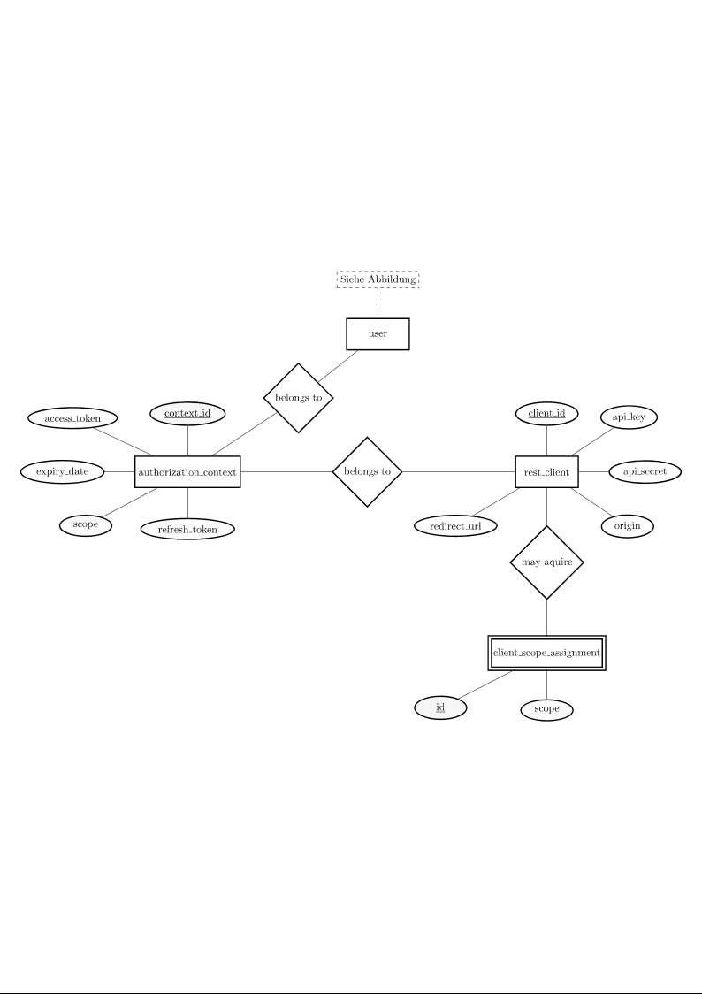
Datenbank
Datenbank
Notes:
Zweiteilung! -> Austauschbar Moduldatenbank
Userdatenbank:
Durchgehen, abhängig von Zeit
module_preference <-contains– plan –belongs_to-> user
plan -contains-> module_entry <-passed- modules

Slide 10
Datenbank
Notes:
Durchgehen, abhängig von Zeit
user <-belongs_to- authorization_context –belongs_to-> rest_client

Slide 11
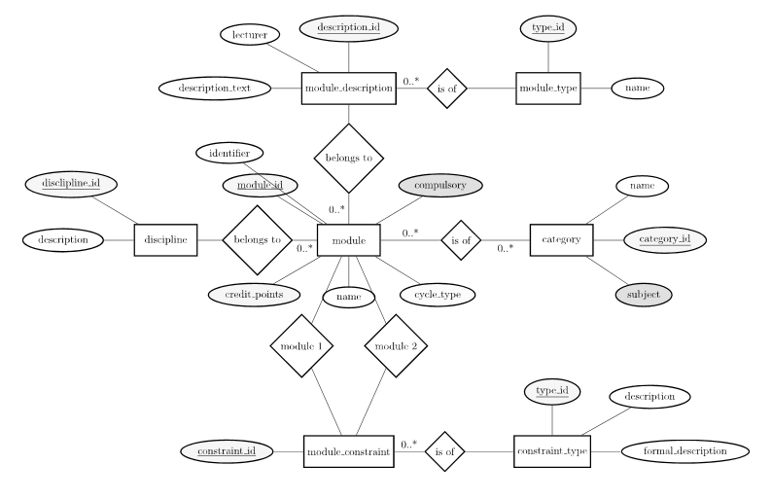
Datenbank
Notes:
Moduldatenbank
Read-Only!
Durchgehen, abhängig von Zeit
Module –has-> description –of-> module_type
Module –is_of-> category
Module –belongs_to-> discipline
Module_constraint -> 2-modules
Module_constraint –of-> constraint_type

Slide 12
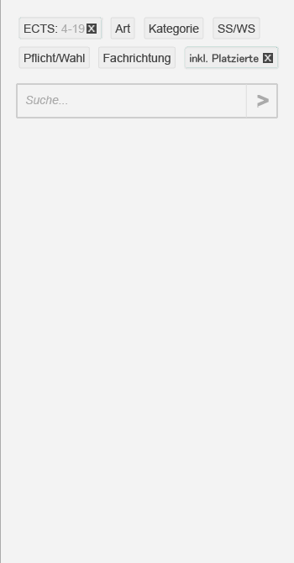
JSON – Beispiel Seitenleiste
JSON - Beispiel
Notes:
Geöffnet: Studienplanansicht
Schon Geladen: Seitenleiste – verfügbare Filter
Seitenleiste -> laden von Modulen (kein Filter)

Slide 13

JSON – Beispiel Seitenleiste
JSON - Beispiel
GET plan/vpnc4e0ijm/modules
Notes:
GET-Anfrage an plan/{plan_id}/modules
plan_id: Bewertung planabhängig

Slide 14
JSON – Beispiel Seitenleiste
JSON - Beispiel
GET plan/vpnc4e0ijm/modules
{
"modules": [
{
"id": 5,
"name": "Architektur",
"semester": "",
"creditpoints": "6",
"lecturer": "Prof. Dr. Michelangelo",
"preference": ""
}, {
"id": 2,
"name": "Softwaretechnik 1",
"semester": "2",
"creditpoints": "6",
"lecturer": "Prof. Dr. Tichy",
"preference": ""
}, ...
]
}
Notes:
Antwort -> JSON:
Architektur
Softwaretechnik
Weggelassen restlichen

Slide 15

JSON – Beispiel Seitenleiste
JSON - Beispiel
GET plan/vpnc4e0ijm/modules
{
"modules": [
{
"id": 5,
"name": "Architektur",
"semester": "",
"creditpoints": "6",
"lecturer": "Prof. Dr. Michelangelo",
"preference": ""
}, {
"id": 2,
"name": "Softwaretechnik 1",
"semester": "2",
"creditpoints": "6",
"lecturer": "Prof. Dr. Tichy",
"preference": ""
}, ...
]
}
Notes:
Befüllen Seitenleiste durch Client

Slide 16
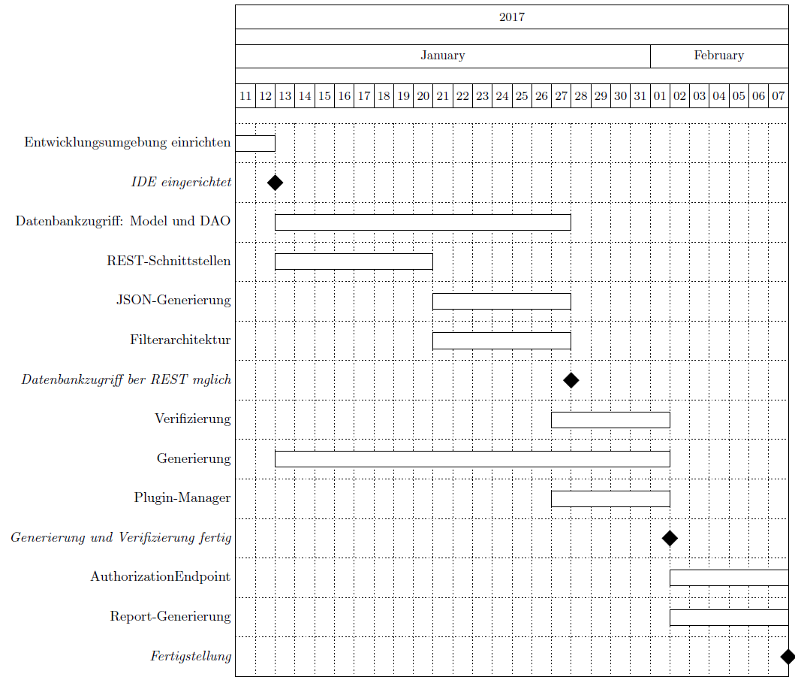
Implementierungsplan - Server
Implementierungsplan

Slide 17
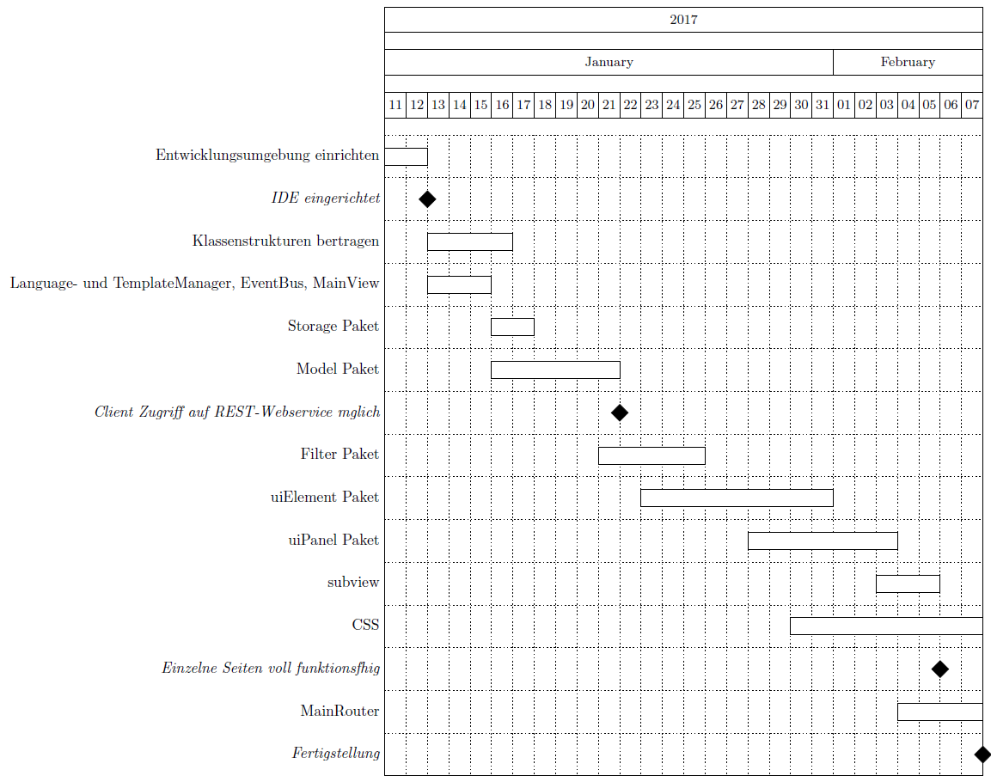
Implementierungsplan - Client
Implementierungsplan

